Slide 1
Arreglos
Luis Salazar

Slide 2
Qué son los arreglos?
Es una colección ordenada de datos (tanto primitivos u objetos dependiendo del lenguaje). Los arreglos (matrices) se emplean para almacenar multiples valores en una sola variable, frente a las variables que sólo pueden almacenar un valor (por cada variable)

Slide 3
Tipos de arreglos
Unidimensional: Almacena elementos en una sola dimensión, accesibles por un solo índice.
Multidimensional: Almacena elementos en dos o más dimensiones, como matrices.
Estáticos: Tienen un tamaño fijo definido en tiempo de compilación.
Dinámicos: Tienen un tamaño flexible que puede cambiar en tiempo de ejecución.

Slide 4
Tipos de arreglos
Asociativos: Asocian claves con valores, permitiendo acceso eficiente por clave en lugar de índice.
Dispersos: Almacenan solo elementos distintos de los predeterminados, ahorrando espacio.
Circulares: El último elemento está conectado al primero, formando un ciclo.
Homogéneos: Contienen elementos del mismo tipo de datos.

Slide 5
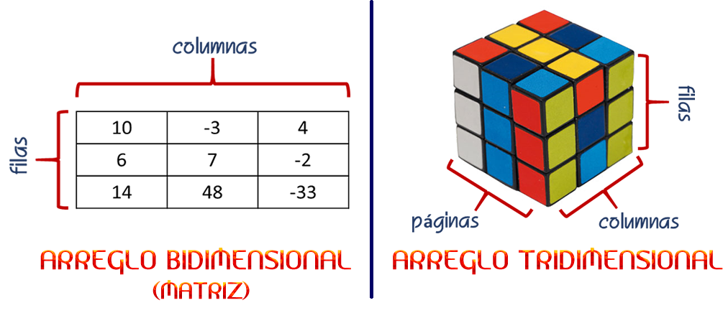
Tipos de arreglos
Unidimensionales: Almacenan elementos en una sola dimensión, accedidos por un único índice.
Multidimensionales: Almacenan elementos en dos o más dimensiones, como matrices o arreglos bidimensionales.

Slide 6
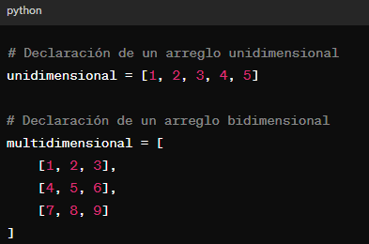
Declaracion de arreglos
En Python, puedes declarar arreglos utilizando las listas. Aquí tienes la sintaxis para declarar arreglos unidimensionales y multidimensionales:

Slide 7

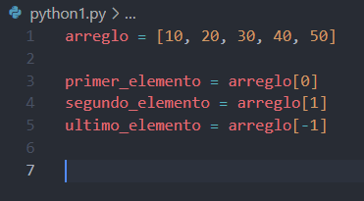
Acceso a un elemento de un arreglo
En este ejemplo , arreglo[0] accede al primer elemento de arreglo, arreglo[1] accede al segundo elemento y así sucesivamente.

Slide 8
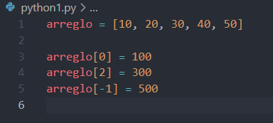
Modificación de arreglo
En estos ejemplos, arreglo[0] = 100 asigna el valor 100 al primer elemento de arreglo, arreglo[2] = 300 asigna el valor 300 al tercer elemento y así sucesivamente.

Slide 9

vectores
En programación, el término "vector" se usa a menudo como sinónimo de "arreglo unidimensional".
Un vector es una estructura de datos que permite almacenar una colección de elementos del mismo tipo, dispuestos en una secuencia ordenada. Estos elementos pueden ser números, caracteres, objetos u otros tipos de datos.

Slide 10
Aplicaciones de programación
Aplicaciones de vectores en programación:
Almacenamiento de datos: Los vectores se utilizan para almacenar colecciones de elementos del mismo tipo de datos en un orden secuencial. Esto es útil para manejar conjuntos de datos que se pueden acceder y manipular de manera eficiente.
Procesamiento de imágenes y gráficos: En el procesamiento de imágenes y gráficos, los vectores se utilizan para representar puntos, direcciones de luz, colores y otros atributos.

Slide 11



Declaración de vectores
En Python, los vectores se declaran utilizando listas, que son estructuras de datos que pueden contener cualquier tipo de elemento.
.
.
.

Slide 12
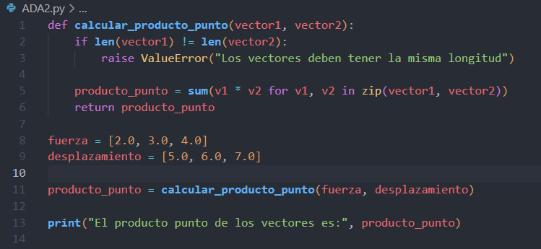
Producto punto
En este ejemplo, la función calcular_producto_punto toma dos listas como entrada (vector1 y vector2) y devuelve el resultado del producto punto. La función primero verifica que los vectores tengan la misma longitud y luego utiliza la función zip() para iterar sobre los elementos correspondientes de ambos vectores, calculando el producto de cada par de elementos y sumándolos.

Slide 13
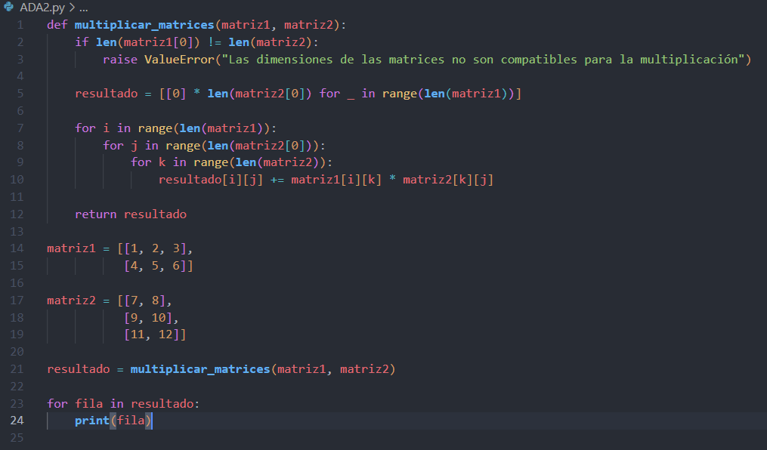

Multiplicacion de matrices
Un ejemplo práctico de la multiplicación de matrices puede ser el cálculo de las coordenadas de un punto después de aplicar una transformación lineal representada por una matriz.

Slide 14

Ventajas de utilizarlos
Ventajas de utilizar arreglos, vectores y matrices
Enumeración de las ventajas de utilizar estructuras de datos como arreglos, vectores y matrices en la programación.
Acceso rápido a los elementos: Almacenar datos en arreglos, vectores y matrices permite un acceso rápido a los elementos individuales utilizando índices numéricos, lo que facilita la manipulación y procesamiento de datos.

Slide 15
Ventajas de utilizarlos
Operaciones eficientes: Estas estructuras de datos están diseñadas para soportar operaciones eficientes como la suma, resta, multiplicación, entre otras, lo que las hace ideales para aplicaciones que requieren cálculos matemáticos y manipulación de datos.
Facilidad de manipulación: Las operaciones comunes como agregar, eliminar, buscar y modificar elementos son fáciles de realizar en arreglos, vectores y matrices, lo que facilita la manipulación de datos en aplicaciones.

Slide 16
Ventajas de utilizarlos
Compatibilidad con bibliotecas y funciones: Muchos lenguajes de programación proporcionan bibliotecas y funciones optimizadas para trabajar con arreglos, vectores y matrices, lo que simplifica el desarrollo de aplicaciones que involucran cálculos numéricos y procesamiento de datos.
Representación natural de datos estructurados: En muchos casos, los datos que se manipulan en aplicaciones tienen una estructura natural que se puede representar fácilmente con arreglos, vectores y matrices. Por ejemplo, imágenes, audio, señales, y datos de sensores suelen representarse utilizando estas estructuras de datos.

Slide 17

Aplicaciones al mundo real
Informática y ciencias de la computación:
Gráficos por computadora: Para representar y manipular imágenes, gráficos en 2D y 3D.
Procesamiento de imágenes: En aplicaciones de reconocimiento facial, segmentación de imágenes, procesamiento médico de imágenes, etc.
Compresión de datos: En algoritmos de compresión como JPEG, MPEG, etc.
Criptografía: En algoritmos de cifrado como RSA, AES, etc.
Bases de datos: Para almacenar y manipular grandes conjuntos de datos tabulares.

Slide 18

Aplicaciones al mundo real
Ingeniería:
Análisis estructural: Para resolver sistemas de ecuaciones lineales en el modelado de estructuras.
Procesamiento de señales: En el análisis y procesamiento de señales en telecomunicaciones, procesamiento de audio, radar, etc.
Control y automatización: En sistemas de control automático y robótica para modelar y controlar sistemas dinámicos.
Simulación y modelado: En simulaciones de fenómenos físicos y sistemas complejos.

Slide 19
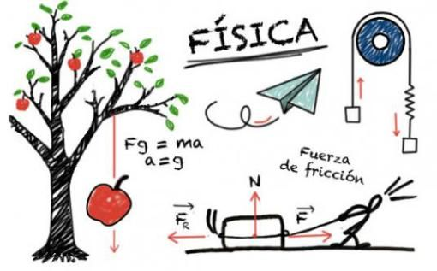
Aplicaciones al mundo real
Física y ciencias naturales:
Mecánica clásica: Para describir el movimiento de objetos y resolver problemas de dinámica.
Electromagnetismo: En el análisis de campos eléctricos y magnéticos, y en el diseño de dispositivos electrónicos.
Mecánica cuántica: En el estudio de sistemas cuánticos y la resolución de ecuaciones de Schrödinger.
Astrofísica: En la simulación y modelado de sistemas estelares, galaxias, etc.

Slide 20

Aplicaciones al mundo real
Biología y ciencias de la vida:
Genómica: Para el análisis y procesamiento de datos genéticos y secuencias de ADN.
Modelado de proteínas: En el modelado y simulación de estructuras de proteínas.
Neurociencia: En el análisis y procesamiento de datos neuronales y en el modelado de redes neuronales.

Slide 21


limitaciones
Uso de memoria: Estas estructuras de datos pueden consumir mucha memoria, especialmente cuando se manejan grandes conjuntos de datos. El tamaño fijo de los arreglos puede llevar a un desperdicio de memoria si se asigna más espacio del necesario.
Rendimiento: En algunas situaciones, el rendimiento de operaciones como la inserción, eliminación o búsqueda puede ser lento, especialmente en arreglos que requieren desplazamiento de elementos para realizar estas operaciones.
Dimensionalidad limitada: En algunos lenguajes de programación, como Python, la dimensionalidad de los arreglos puede ser limitada, lo que puede dificultar la representación de datos altamente dimensionales.

Slide 22

concideraciones
Uso eficiente de la memoria: Es importante utilizar estas estructuras de datos de manera eficiente para minimizar el uso de memoria. Esto puede implicar el uso de arreglos dinámicos en lugar de arreglos estáticos cuando no se conoce de antemano el tamaño necesario, o el uso de técnicas de compresión de datos cuando sea posible.
Optimización de operaciones: Al diseñar algoritmos que involucren estas estructuras de datos, es crucial optimizar las operaciones para minimizar el tiempo de ejecución y el consumo de recursos. Esto puede incluir el uso de algoritmos más eficientes, como el algoritmo de multiplicación de matrices de Strassen en lugar del método estándar.

Slide 23
MUCHAS GRACIAS
Luis Salazar
3SB

